Slide 1
Indicadores de Pagamento por Desempenho
Previne Brasil
Resultados 3Q2023
/ACOLHIMENTO

Slide 2
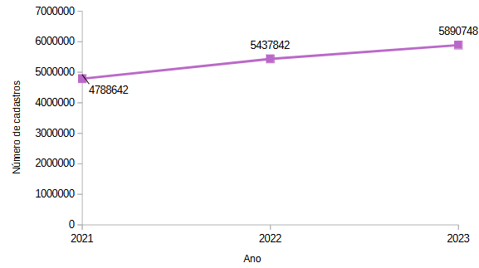
Número de cadastro por ano. Goiás

Slide 3
Resultados dos Indicadores de Pagamento por Desempenho
Pré-Natal | Pré-Natal (Sífilis e HIV) | Gestantes Saúde Bucal | Cobertu ra Citopatológico | Cobertura Polio e Penta | HAS | DM

Slide 4
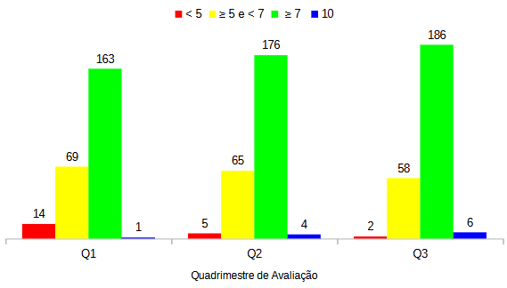
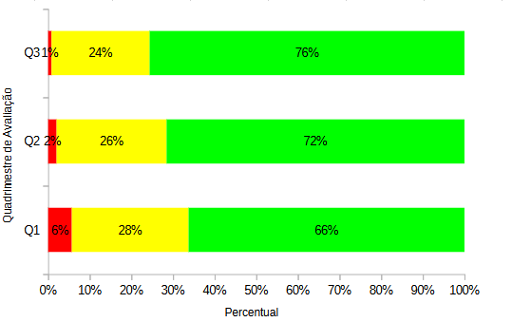
Número de município (percentual) por quadrimestre de avaliação e Indicador
Sintético Final. Goiás, 2023

Slide 5
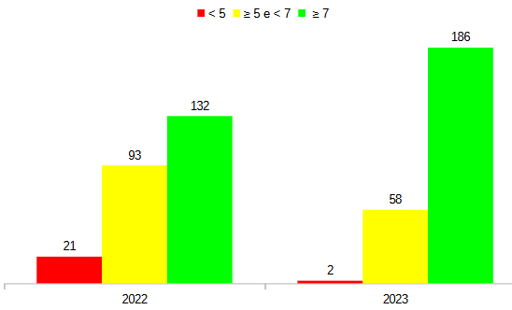
Número de município no 3º quadrimestre de avaliação e Indicador
Sintético Final. Goiás, 2022 e 2023

Slide 6
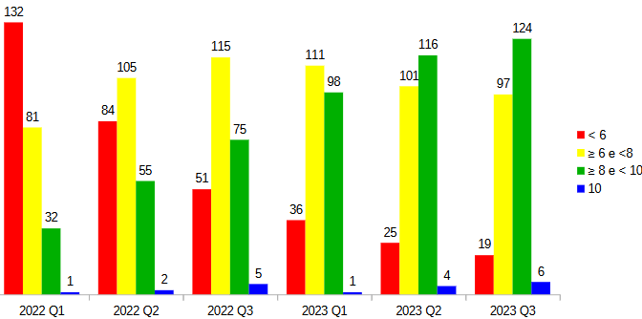
ISF por quadrimestre de avaliação. Goiás

Slide 7
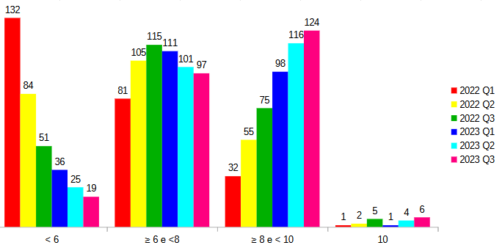
ISF Evolução

Slide 8
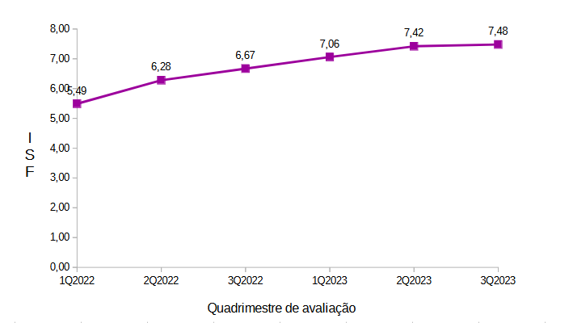
ISF por quadrimestre de avaliação. Goiás

Slide 9
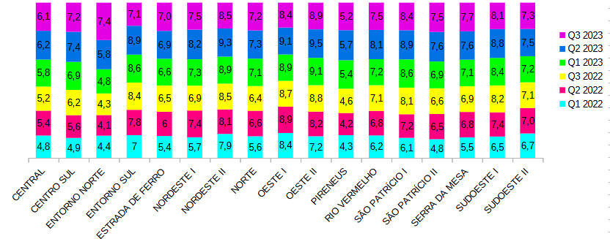
Indicador Sintético Final por quadrimestre de avaliação e Região de Saúde. Goiás, 2022 e 2023

Slide 10
Superintendência de Políticas de Atenção Integral à Saúde
Gerência de Atenção Primária
Coordenação de Gestão e Monitoramento
gerenciaaps.sais@gmail.com
Fone: (62) 3201-7876

